Slide 1
Présentation Bourdon
Bourdon – Baumer Group Process instruments for reliable measurements

Slide 2
Proprietary & Confidential Information
Title: Présentation Bourdon
Address: Baumer Bourdon-Haenni S.A.S. 125, rue de la Marre CS 70214 41103 Vendôme Cedex – France www.bourdon-instruments.com
Informations confidentielles et privées. Tous les droits, en particulier ceux de faire une demande d’acquisition ou de protection de droits d'auteur, un brevet, un modèle utilitaire, un design et/ou une marque commerciale sont réservés et demeurent la propriété de Baumer Holding AG. Une notification de ces informations ne constitue et n'accorde aucun droit d’utilisation ultérieure.
Confidential and proprietary information. All rights, especially the right to apply for and/or acquire copyright, patent, utility model, design and/or trade mark protection are reserved and remain with Baumer Holding AG. Notice of this information neither constitutes nor induces any right for further use.

Slide 3

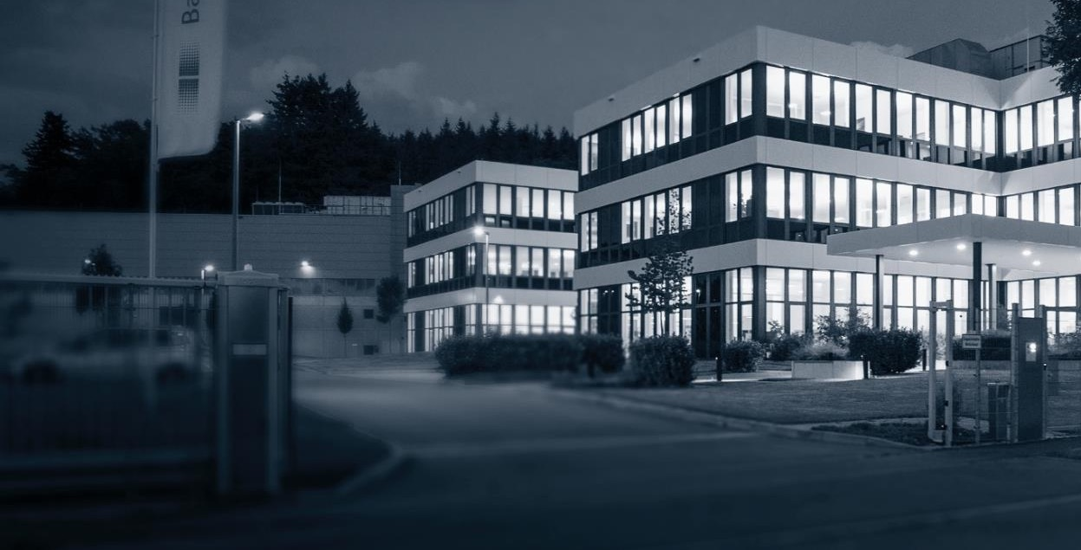
Baumer Group.
Headquarter in Frauenfeld, Switzerland
Environ 2800 employés dans le monde entier
39 filiales dans 19 pays
D&B Rating Certificate
Stabilité financière
Solvabilité élevée
Comité de direction
Dr. Oliver Vietze, CEO & Chairman
Severino Bruno, CFO

Slide 4
Baumer Group. Les étapes importantes de 1952 à aujourd'hui.
1952 | Création de l'entreprise Baumer electric par l'ingénieur Herbert Baumer
1964 | Helmut Vietze prend la direction de l'entreprise
1970 | Entrée dans la technologie des détecteurs et internationalisation
2005 | Acquisition du Groupe Bourdon Haenni
2007 | Changement de génération
2007 | Lancement de la marque Baumer dans le monde entier
2019 | Déménagement vers le High-Tech Center dans la région du Lac de Constance

Slide 5

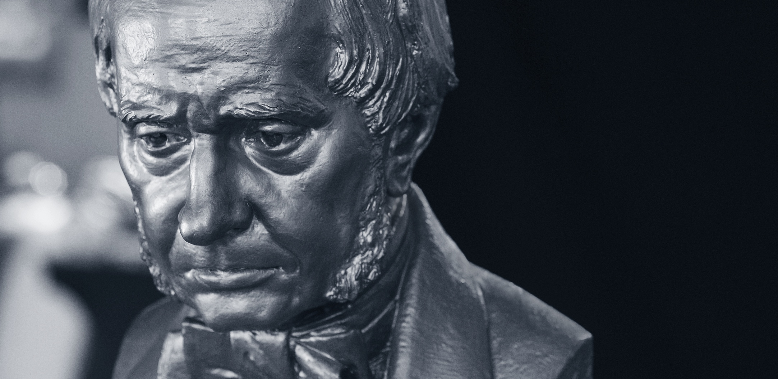
La marque Bourdon®
1835 | Création de l'entreprise Bourdon à Paris
1849 | Brevet du manomètre à tube de Bourdon
1964 | Transfert du site de production de Paris à Vendôme
2001 | Création du groupe Bourdon Haenni
2005 | Acquisition du Groupe Bourdon Haenni par le groupe Baumer
2011 | Baumer rachète 100 % des parts de la société Waree Instruments Ltd.
2016 | Relance de la marque Bourdon

Slide 6
Centres de compétence et de production.
Bourdon-Haenni GmbH, Allemagne
Baumer Bourdon-Haenni, France
Baumer Tech.India Pvt. Ltd., Inde

Slide 7
Notre Passion. La qualité des produits et des services à la pointe de la technologie.
Notre vision et notre mission
Lorsqu’Eugène Bourdon invente le manomètre en 1849, son objectif est d’améliorer et de trouver une solution pour combler le fossé entre la sécurité et la technologie. ​​​​​​​Depuis ce prototype, le groupe Bourdon-Baumer est devenu un fabricant d’envergure mondiale offrant une gamme complète et en constante évolution d’instruments de process mécaniques pour fournir des solutions durables et fiables. Vision Bourdon - Les instruments de mesure du groupe Baumer allient tradition et innovation pour garantir la sécurité des technologies, des process, des gains et des personnes. Mission Bourdon met l’accent sur l’instrumentation mécanique des process et vise à créer une parfaite symbiose entre conception, technologie et fiabilité dans chaque produit et projet.
Nos valeurs
Partenariat Nous recherchons la meilleure solution avec et pour nos clients. Pour y parvenir, nous écoutons attentivement, travaillons en étroite collaboration et nous entraidons. Notre identité se forge en partie autour de la fiabilité. Précision Notre nom est synonyme de qualité, compétence et précision. Pour des produits et des solutions fiables qui répondent aux normes technologiques les plus élevées et satisfont à tout moment les besoins des clients. Esprit d’innovation Nous voulons ouvrir de nouvelles voies. Avoir une longueur d’avance sur le marché, anticiper largement les nouveaux besoins et actualiser en permanence nos process et notre gamme de produits sont les objectifs qui sous-tendent notre action. La gestion des process s’inscrit dans notre vision de précurseurs que nous souhaitons partager avec nos partenaires et nos clients.
Notre offre de prestations
Découvrez une expérience sectorielle tissée au fil de 170 années Fiabilité Une fabrication et des produits certifiés conjugués à notre engagement pour un développement durable Disponibilité Les produits et les informations auprès d’un seul et même fournisseur. Centre logistique européen centralisé et site web pour une plus grande disponibilité des produits et des informations aisément accessibles. Rapidité Pour les produits en stock, délai de 24 heures entre la demande du client et l’expédition des produits. Responsabilité Développement durable et proactif pour les technologies, process, gains et personnes, le tout placé sous le signe de la tradition et de l’innovation.

Slide 8

Produits.
Manomètres
Manomètres différentiels
Pressostats
Séparateurs
Accessoires de mesure de pression
Thermomètres
Thermostats
Accessoires de mesure de température

Slide 9
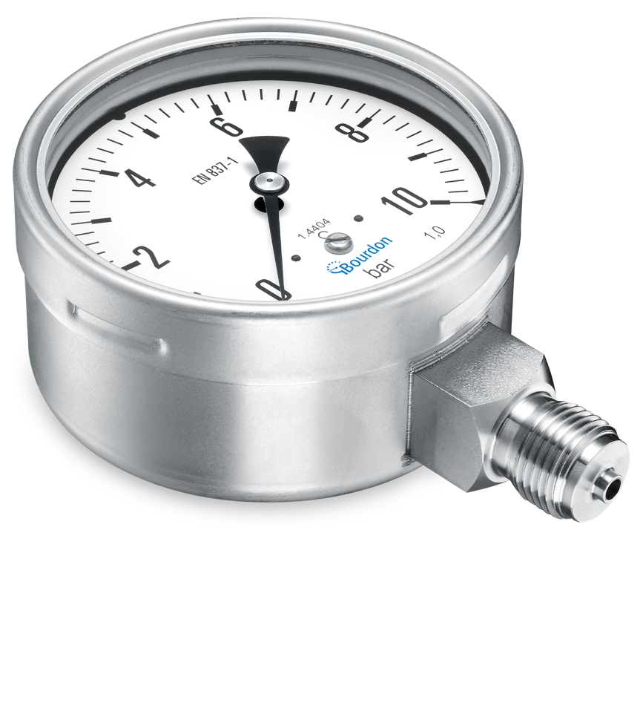
Manomètres. Bourdon Original.
Industriels
À cloison de sécurité
De process
Polyvalents
À capsule
A membrane
À contact
Absolus

Slide 10
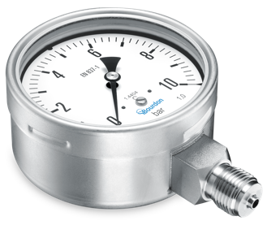
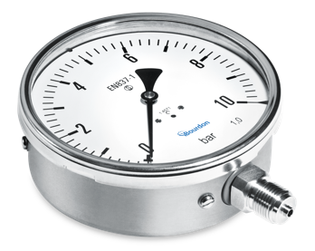
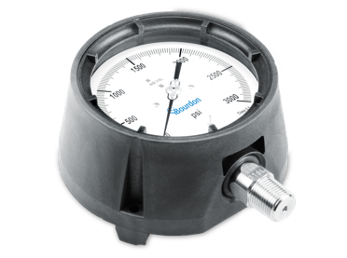
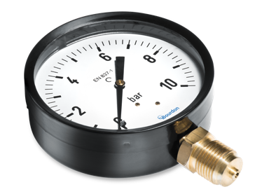
Manomètres.
Manomètres industriels
Manomètres à cloison de sécurité
Manomètres de process
Manomètres polyvalents
Manomètres à tube de Bourdon
Boîtier en acier inoxydable
Pièces en contact AISI 316L ou monel
Taille du cadran : 40 à 160 mm
Plages comprises entre -1 ... 0 bar et 0 ... 1600 bar
Industrie générale et de transformation
Manomètres à tube de Bourdon
Acier inoxydable, polypropylène ou résine phénolique
Pièces en contact AISI 316L ou monel
Taille du cadran : 100 à 160 mm
Plages comprises entre -1 ... 0 bar et 0 ... 1600 bar
Version à cloison de sécurité S3
Manomètres à tube de Bourdon
Boîtier en résine phénolique ou en polypropylène
Pièces en contact AISI 316L ou monel
Taille du cadran : 130 mm
Plages comprises entre -1 ... 0 bar et 0 ... 1600 bar
Cloison de sécurité selon la norme ASME B40.100
Manomètres à tube de Bourdon
Boîtier en acier ou acier inoxydable
Pièces en contact laiton
Taille du cadran : 40 à 100 mm
Plages comprises entre -1 ... 0 bar et 0 ... 400 bar
Précision et répétabilité

Slide 11
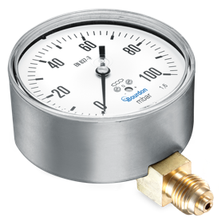
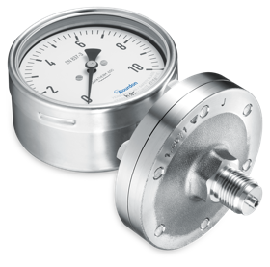
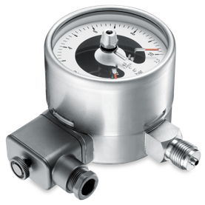
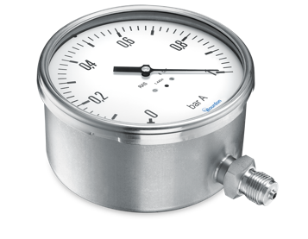
Manomètres.
Manomètres à capsule
Manomètres à membrane
Manomètres à contact
Manomètres absolus
Mesure de la pression basse
Boîtier en acier inoxydable
Pièces en contact AISI 316L ou bronze
Taille du cadran : de 50 à 160 mm
Plages comprises entre 0 ... 6 bar et 0 ... 600 mbar
Applications médicales & de laboratoire
Raccord process fileté ou à bride
Raccord process hygiénique
EN 837-3
Taille du cadran : 100 mm
Plages comprises entre 0 ... 60 mbar et 0 ... 25 bar
Sans liquide de transmission
Contact sec
Contact magnétique
Contact inductif
Taille du cadran : 100 mm, 150 mm
Plages comprises entre -1 ... 0 bar et 0 ... 1600 bar
Réglage facile de la valeur de consigne
Mesure de la pression absolue
Boîtier en acier inoxydable
Pièces en contact AISI 316L
Taille du cadran : 150 mm
Plages comprises entre 0 ... 0,25 bar et 0 ... 16 bar abs.
Élément de mesure à soufflet

Slide 12
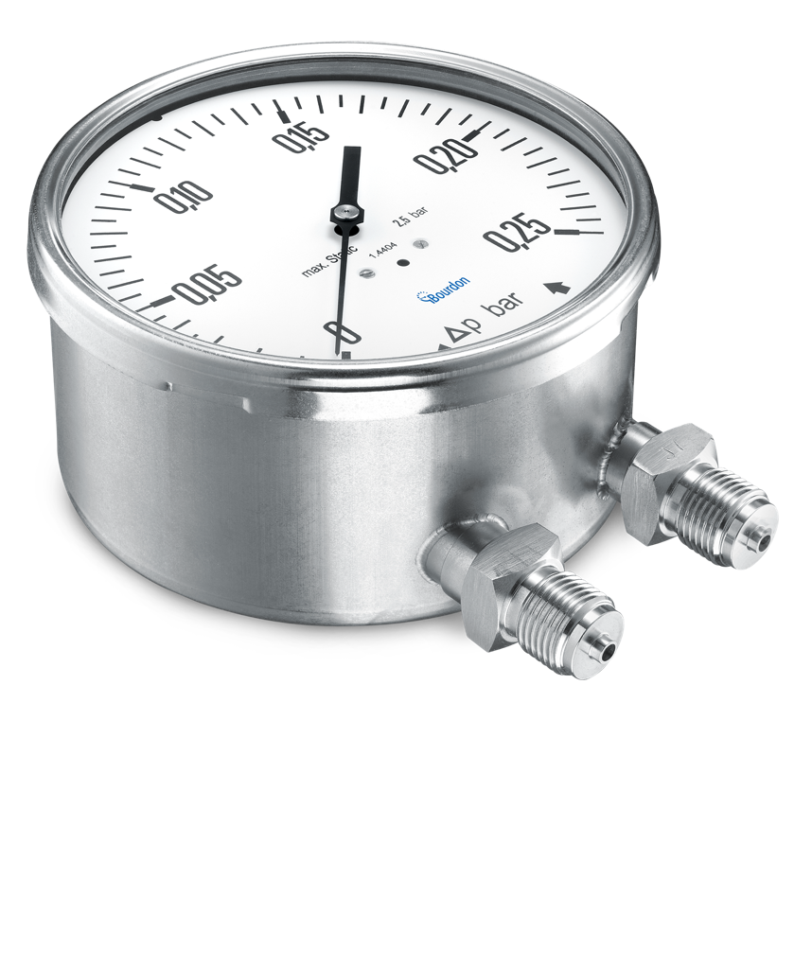
Manomètres différentiels. Résistant et fiable.
Manomètres différentiels à capsule
Manomètres différentiels à soufflet
Manomètres différentiels à cellule différentielle

Slide 13
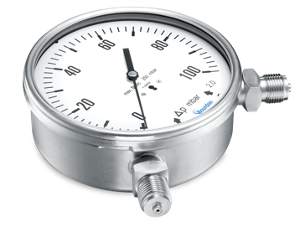
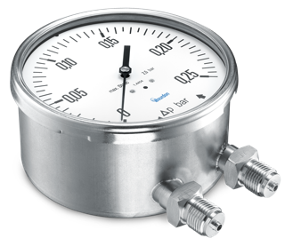
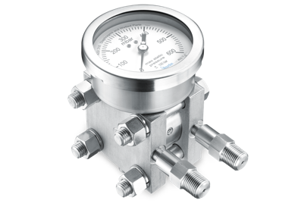
Manomètres différentiels.
Manomètres différentiels à capsule
Manomètres différentiels à soufflet
Manomètres différentiels à cellule différentielle
Pression différentielle très basse
Pièces en contact AISI 316L
Taille du cadran : 150 mm
Plages comprises entre 0...10 et 0...250 mbar
Pression statique : max. 250 mbar
Mesure de la pression différentielle
Avec ou sans contact
Taille du cadran : 150 mm
Plages comprises entre 0...0,1 et 0...25 bar
Pression statique : max. 100 bar
Pièces en contact AISI 316L, monel, hastelloy
Taille du cadran : 100 mm, 150 mm
Plages comprises entre 0...25 mbar et 0...25 bar
Pression statique : max. 400 bar

Slide 14
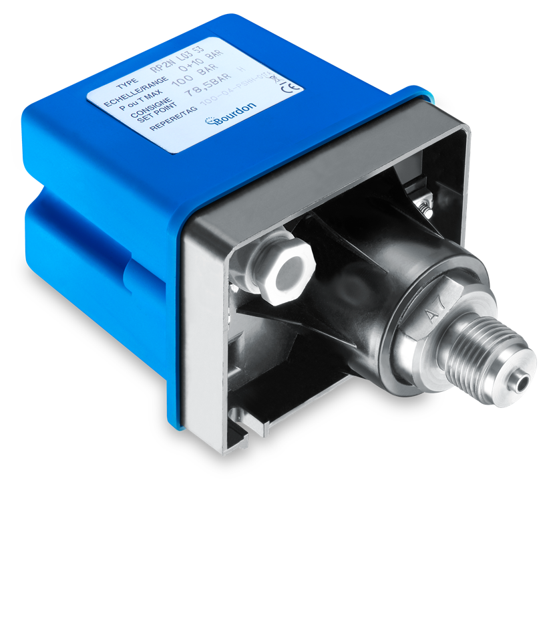
Pressostats. Compacts et fiables.
Pressostats compacts
Pressostats industriels
Pressostats différentiels

Slide 15
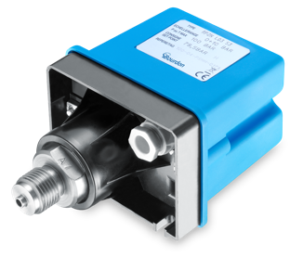
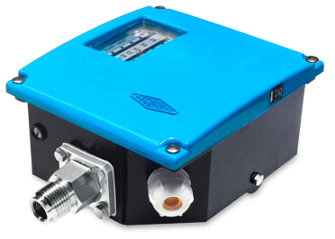
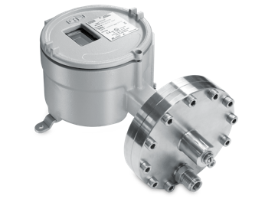
Pressostats.
Pressostats compacts
Pressostats industriels
Pressostats différentiels
Version standard et avec homologation ATEX / IECEX
Design compact
Valeur de consigne et hystérésis réglables
Plages de mesure comprises entre 0...1 et 0...100 bar
Surpression : jusqu'à 200 bar
Version standard et avec homologation ATEX / IECEX
Excellente répétabilité
Valeur de consigne et hystérésis réglables
Nombreuses plages de mesure comprises entre -1 et 600 bar
Surpression élevée : jusqu'à 800 bar
Version standard et avec homologation ATEX / IECEX
Version de sécurité intrinsèque et antidéflagrant
Valeur de consigne et hystérésis réglables
Plages de mesure comprises entre -2,5...2,5 mbar et 2,5...30 bar
Pression statique : jusqu'à 220 bar
Sécurité intrinsèque et antidéflagrant

Slide 16
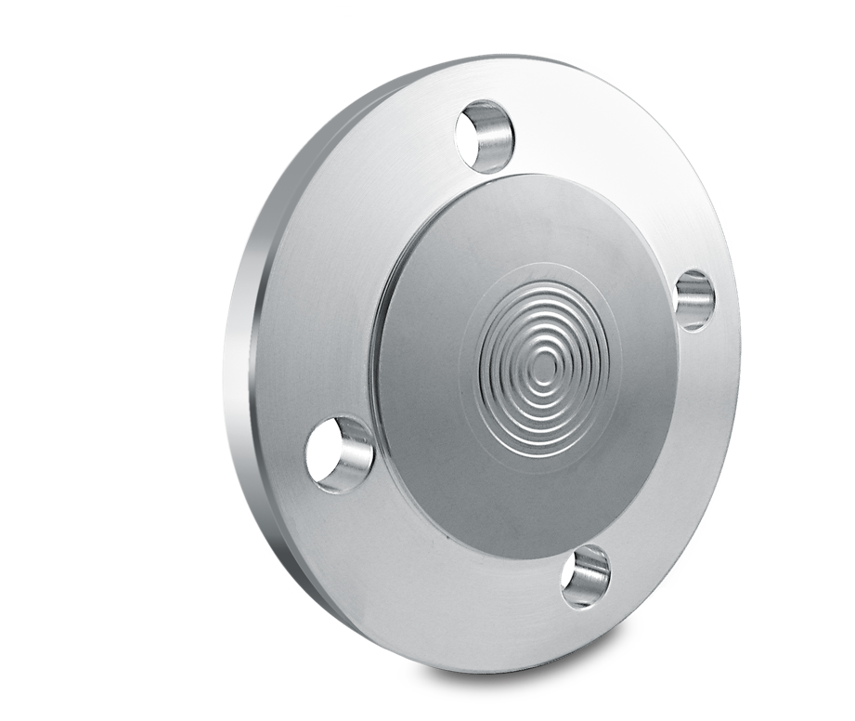
Séparateurs de pression. Polyvalents et robustes.
Séparateurs à raccord fileté
Séparateurs avec raccord à bride
Séparateurs hygiéniques
Séparateurs tubulaires
Séparateurs spécifiques

Slide 17
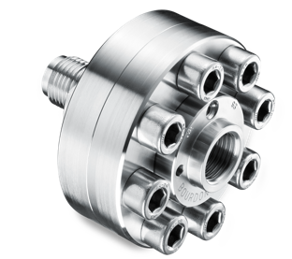
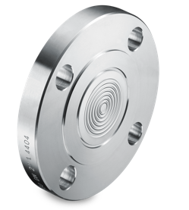
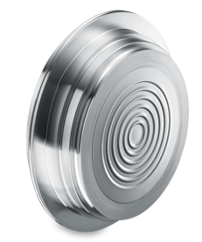
Séparateurs de pression.
Séparateurs à raccord fileté
Séparateurs avec raccord à bride
Séparateurs hygiéniques
Raccord process fileté
Membrane en acier inoxydable ou matériaux exotiques avec ou sans revêtement
Plages comprises entre 0...1 et 0... 1000 bar
Large sélection de raccords process
Membrane affleurante ou interne
Bague de barrage disponible
Raccord process à bride
Membrane en acier inoxydable ou matériaux exotiques avec ou sans revêtement
Plages comprises entre 0...25 mbar et 0...420 bar
DN 10 à 100 / 1/2 à 4 pouces
PN 10 à 420 / Classe 150...2500
EN 1092-1, ASME B16.5, EN1759-1
Acier inoxydable ou hastelloy
Plages comprises entre 0...1 et 0...60 bar
ISO 2852, SMS 1146, DIN 32676, DIN 11851...
Compatibilité NEP (nettoyage en place) et SEP (stérilisation en place)
Liquides de remplissage compatibles FDA
3A, EHEDG, CE1935/2004

Slide 18
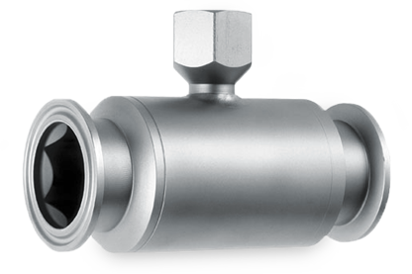
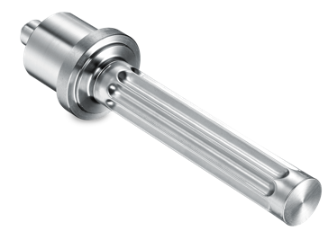
Séparateurs de pression.
Séparateurs tubulaires
Séparateurs spécifiques
Raccords hygiéniques, filetés et à bride
Acier inoxydable
Plages comprises entre 0...1 et 0...40 bar
Aucun volume mort
ISO 2852, SMS 1146, DIN 32676, DIN 11851...
EN 1092-1, ASME B16.5, 1759-1
Séparateur sonde
Séparateur bride avec extension
Séparateurs pour l'industrie papetière
Autres types spécifiques sur demande

Slide 19
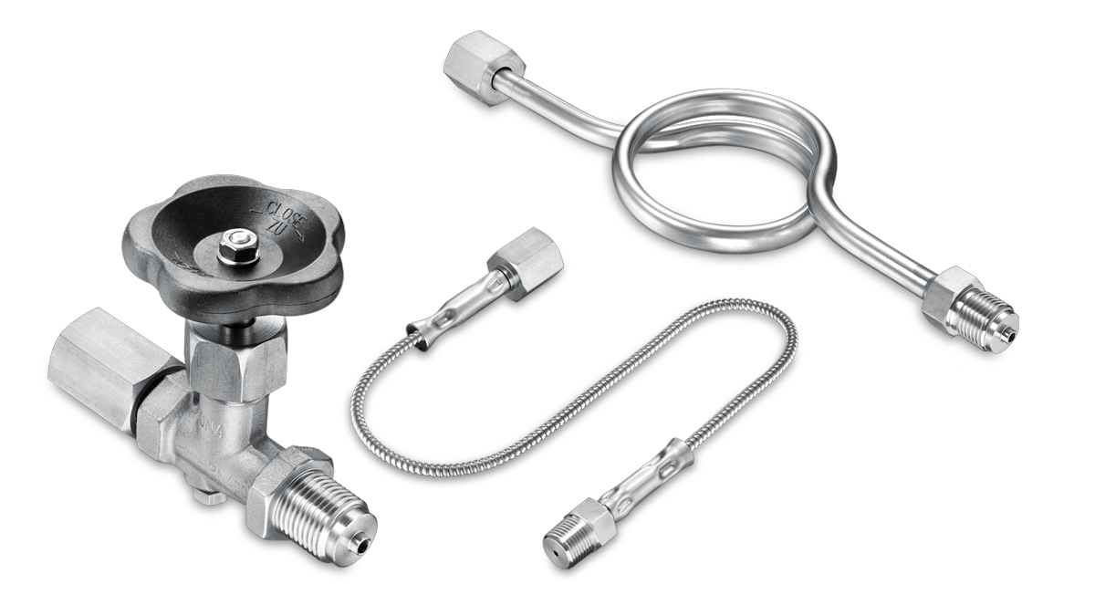
Les accessoires. Mesure de la pression.
Robinets
Manifolds
Limiteurs de pression
Amortisseurs de pulsations
Siphons
Refroidisseurs
Capillaires
Ecrous et tubulures

Slide 20
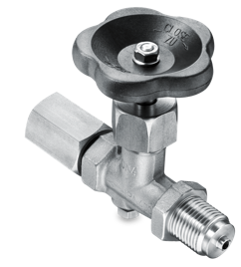
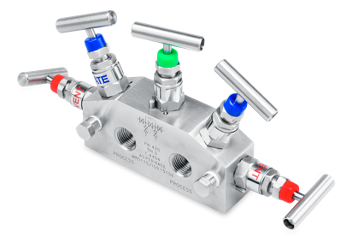
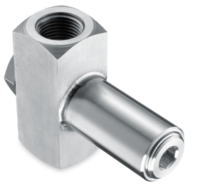
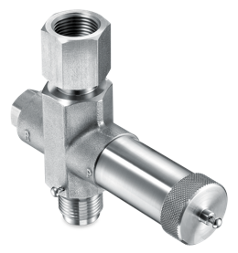
Les accessoires.
Robinets
Manifolds
Limiteurs de pression
Amortisseurs de pulsations
Isolation des manomètres du fluide à mesurer
Laiton, acier, acier inoxydable
Avec ou sans raccord de test
Isolation, purge et compensation de la pression des manomètres différentiels
Manifolds à 2, 3 et 5 voies
Acier inoxydable
Ils protègent les manomètres contre la surpression
Valeur de consigne réglable
Surpression maximale de 700 bar
Ils améliorent la lisibilité des manomètres sur les liquides pulsés
Ils augmentent la durée de vie des manomètres
Laiton, acier, acier inoxydable

Slide 21
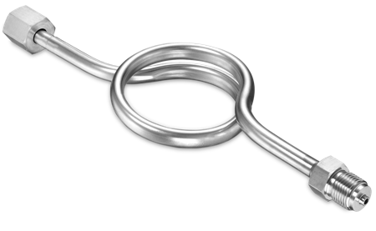
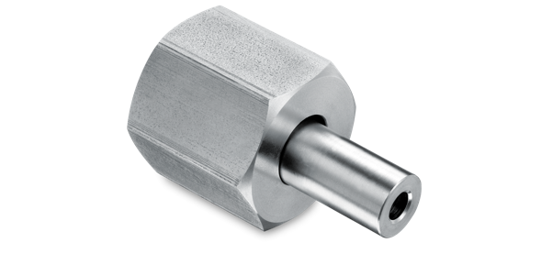
Les accessoires.
Siphons / Refroidisseurs
Capillaries
Ecrous et tubulures
Protection des manomètres contre les températures élevées
Température maximale 400°C
Ils sont utilisés avec ou sans séparateur
Montage à distance de l'instrument de mesure
Protection de l'instrument des vibrations et des températures de process élevées
Ils sont utilisés avec ou sans séparateur
Pour raccordement des manomètres aux lignes de pression
A souder ou à braser
Laiton, acier, acier inoxydable

Slide 22
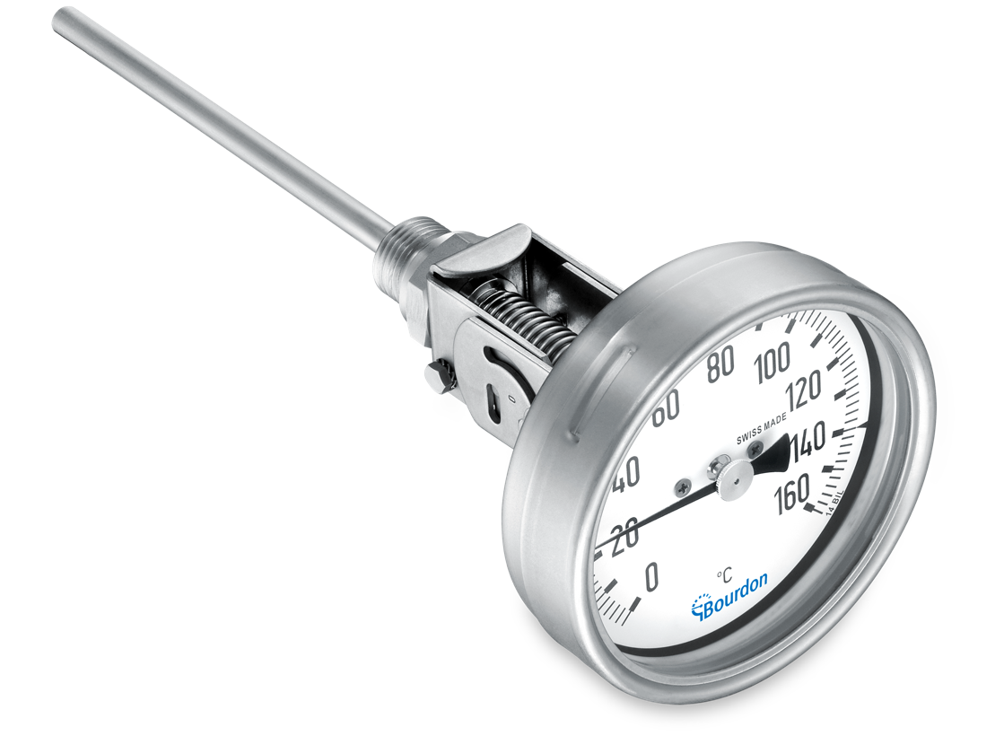
Appareils de mesure de la Thermomètres. Précis et durables.
Thermomètres bimétalliques
Thermomètres à dilatation de gaz

Slide 23
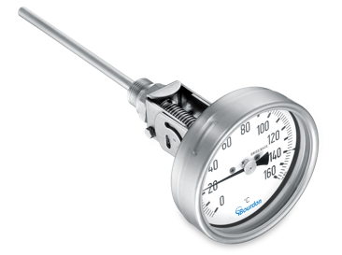
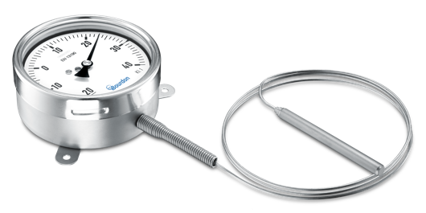
Thermomètres.
Thermomètres bimétalliques
Thermomètres à dilatation de gaz
Lecture locale de la température
100 % acier inoxydable & laiton
Taille du cadran : 40 à 160 mm
Plage : de -70 à 600 °C
Chauffage, ventilation et climatisation, industrie de transformation
Livraison rapide
Lecture locale et distante
100 % acier inoxydable
Taille du cadran : 63 à 250 mm
Plage : de -200 à 800 °C
Capillaires jusqu'à 30 mètres
Avec ou sans contacts

Slide 24
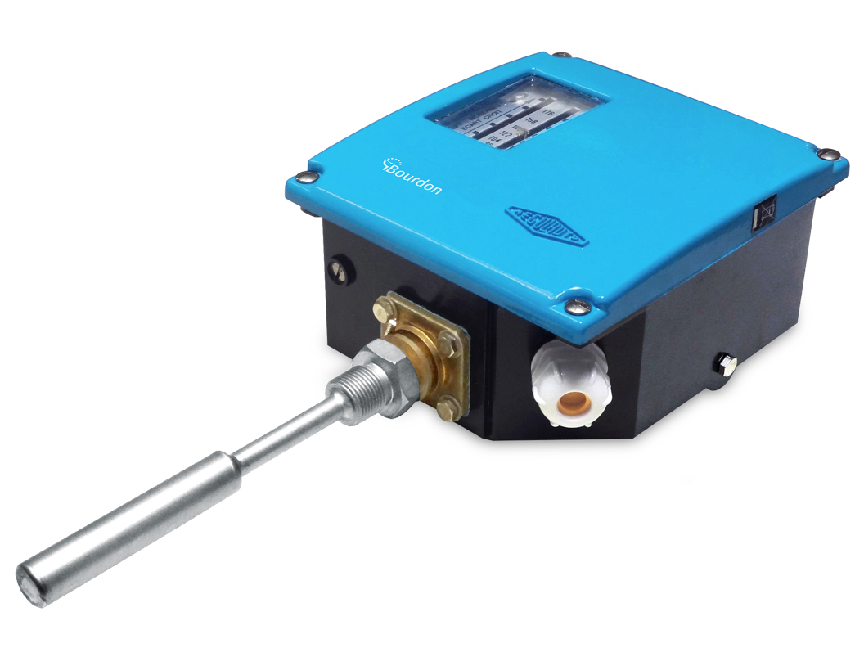
Thermostats.
Thermostats compacts
Thermostats industriels

Slide 25
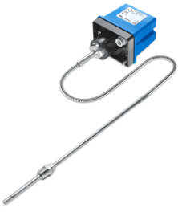

Thermostats.
Thermostats compacts
Thermostats industriels
Version standard et avec homologation ATEX / IECEx
Valeur de consigne et hystérésis réglables
Montage direct ou avec capillaire
Design compact
Plage de température comprise entre -46 et 250 °C
Capillaire de 1...10 mètres
Version standard et avec homologation ATEX / IECEx
Valeur de consigne et hystérésis réglables
Montage direct ou avec capillaire
Large choix de différents microrupteurs
Plage de température comprise entre -46 et 270 °C
Capillaire de 1 à 20 mètres

Slide 26
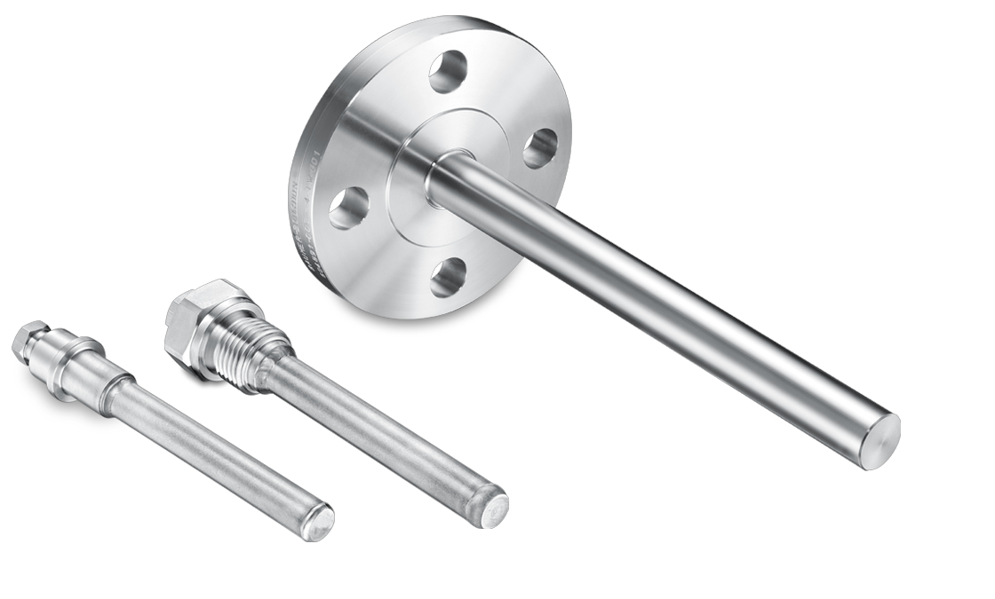
Accessoires. Mesure de la température.
Manchons à souder
Puits thermométriques avec manchon à souder
Raccords coulissants à visser
Puits thermométriques avec raccord à bride
Puits thermométriques avec raccord à souder
Il faut ajouter Puits thermométriques à raccord fileté et mettre les menus dans l'ordre des 2 pages suivantes

Slide 27
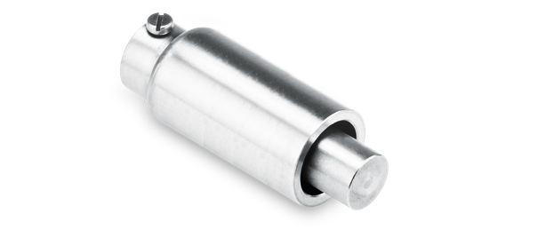
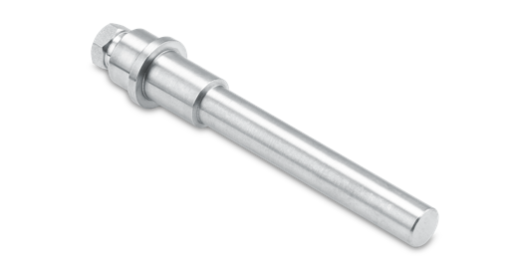
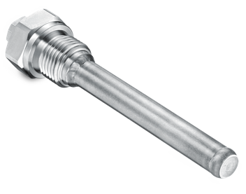
Accessoires. Mesure de la température.
Manchons à souder
Puits thermométriques avec manchon à souder
Puits thermométriques avec raccord à souder
Puits thermométriques à raccord fileté
Pour les puits thermométriques avec G 1/2 ou avec raccord à souder
Acier ou acier inoxydable
Longueur : 38 à 78 mm
Ensemble complets de puits thermométriques avec manchons à souder
Compatibles avec les thermomètres de la série TBH
Acier et acier inoxydable
Orientation à 360°du cadran du thermomètre
Longueur : 48 à 1000 mm
Acier ou acier inoxydable
Pour diamètre de plongeur : 6 ou 8 mm
Orientation à 360°du cadran du thermomètre
Plusieurs raccords process disponibles
Longueur : 48 à 1000 mm
Laiton, acier, acier inoxydable
Pour diamètre de plongeur : 6 à 16 mm

Slide 28
Accessoires. Mesure de la température.
Raccords coulissants à visser
Puits thermométriques avec raccord à bride
Orientation à 360° du cadran du thermomètre
Installation des thermomètres dans des puits thermométriques ou des manchons à souder existants
Adaptation facile de la longueur avec le raccord à compression coulissant
Laiton et acier inoxydable
EN1092-1, EN 1759-1 ou ANSI B16-5
Classe 150 à 2500 / PN 10 à 100
1/2 à 4 pouces / DN 15 à 100
Longueur : 100 à 400 mm
Pour diamètre de plongeur : 6 à 16 mm

Slide 29
Clients Bourdon.
BHFR Products
Distributors
ESP / Davies Controls / …
EPC Contractors
Technip / Tecnicas Reunidas / …
Sales Units
BECH / BASG / BAFR / BHDE / BAVE
Client Final

Slide 30
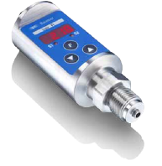
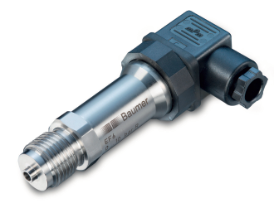
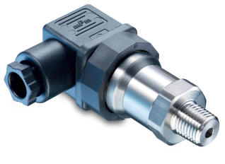
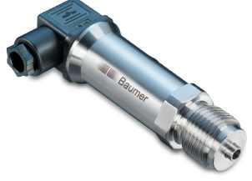
Baumer BHFR Electronique.
EF6
CTX
Y91
TED
Ces produits sont labellisés BAUMER mais toujours fabriqués sur le site BHFR.
CTX et Y91 représentent des volumes importants et en forte augmentation.

Slide 31
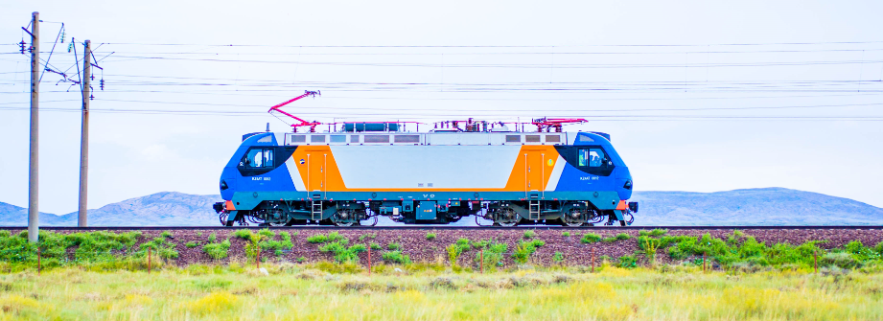

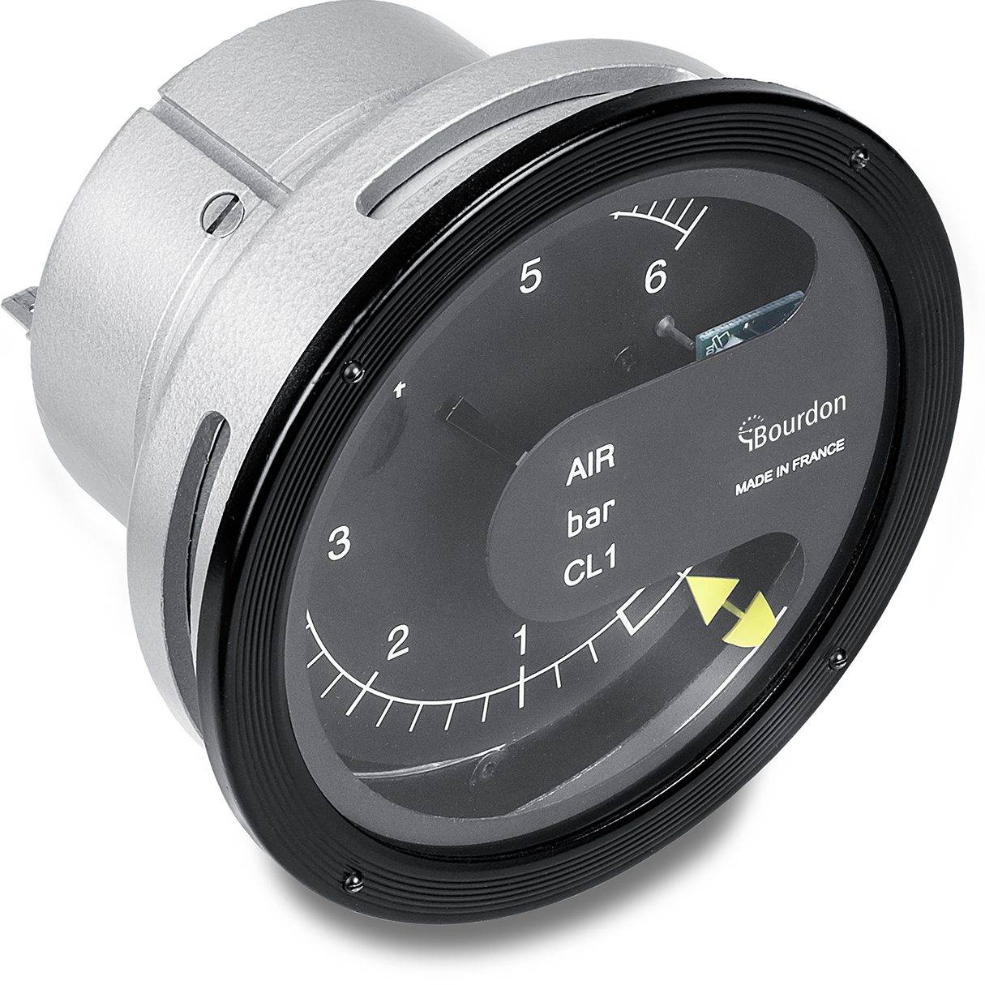
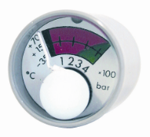
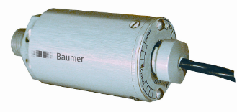
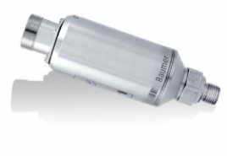
Autres. Speciaux.

Slide 32






Autres. Speciaux.

Slide 33

Autres. Gamme Bourdon en négoce
Fantinelli
Shunjay
Astava Schneider Parker

Slide 34



Autres. Gamme Bourdon en négoce.
Traimeca / Metron
BTIN
BTIN

Slide 35
Proche de vous dans le monde entier.
Proximité et accompagnement client
Reconnaissance des besoins locaux
Délais de livraison courts
Réseau de distribution qualifié
Services de conseil dans votre langue locale

